Slide 1
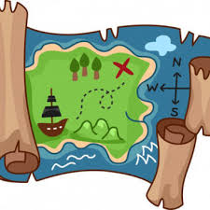
Caccia al tesoro da fare in casa
Oggi proponiamo una nuova CACCIA AL TESORO da proporre ai bambini
È una caccia al tesoro di tipo familiare, da giocare quando, come in queste settimane, si è costretti a stare in casa e ci sono molte energie da spendere . Va benissimo per uno o due fratellini di 4-6 anni o da fare con mamma e papà che preparino qualche materiale e seguano il susseguirsi degli indovinelli (INDIZI) e delle PROVE.
Il secondo INDIZIO
è rappresentato da un indovinello ad esempio : Se sei stanco e ti vuoi riposare, proprio li, tra i suoi cuscini, ti puoi coricare . Attento, però, il luogo di cui parlo non è il letto ma è comodo comunque per sfogliare un giornaletto ed anche per guardare la TV, spesso ti ci metti pure tu. Hai capito? Il biglietto che cerchi non è poi così lontano , se guardi bene lo trovi sotto al.....RISPOSTA : DIVANO
Il primo INDIZIO
è rappresentato da una mappa del luogo della casa in cui troveranno il biglietto della prima prova da superare . Non c'è bisogno di essere abili disegnatori, basta uno schizzo di un ambiente della casa (cucina, camera, bagno ecc.) con un particolare che aiuti a trovare il biglietto (es. il disegno di una seggiola, di una pentola, dello spazzolino ecc.) oppure, se siete più fortunati ed avete in casa una stampante, potete utilizzare anche qualche foto fatta da voi....di nascosto.
Potreste preparare un percorso utilizzando materiale generico presente in ogni casa (scotch, sedie, bottiglie dell'acqua ecc.) per raggiungere un altro indizio.

